Slide 1
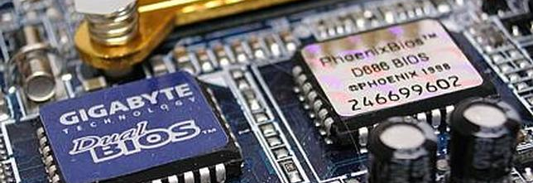
PROYECTO INVESTIGACIÓN BIOS-UEFI

Slide 2
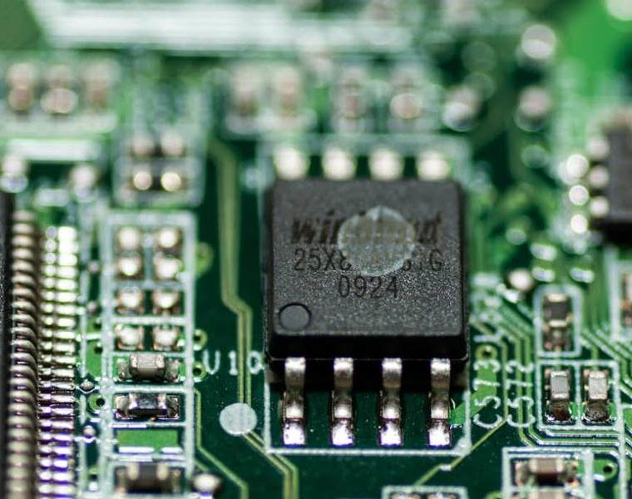
¿Qué es la BIOS de un ordenador?
- Firmware instalado en una memoria ROM del ordenador.
- Encargado de que el software le diga al hardware como funcionar.

Slide 3
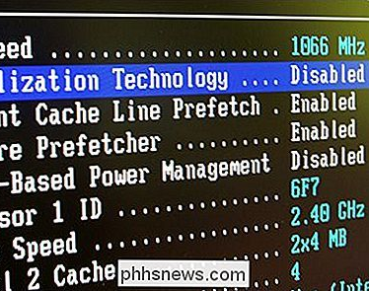
¿Para qué sirve?
- Funciones de muy bajo nivel en el PC, como la secuencia de arranque o hacer que funcione el teclado.
- Identifica y configura componentes de hardware.
- Modificar parámetros de funcionamiento.

Slide 4
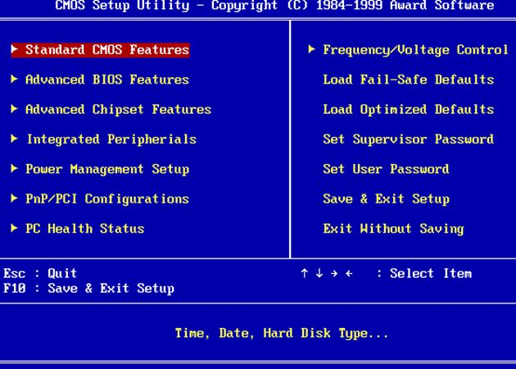
Principales funciones de la BIOS
Estas son las principales funciones que podrás modificar (entre otras):
- Cambiar el orden de la secuencia de arranque.
- Cargar los ajustes de fábrica.
- Actualizar la BIOS.
- Cambiar los ajustes de las unidades de almacenamiento.
-Cambiar las opciones y la velocidad de la memoria RAM...

Slide 5
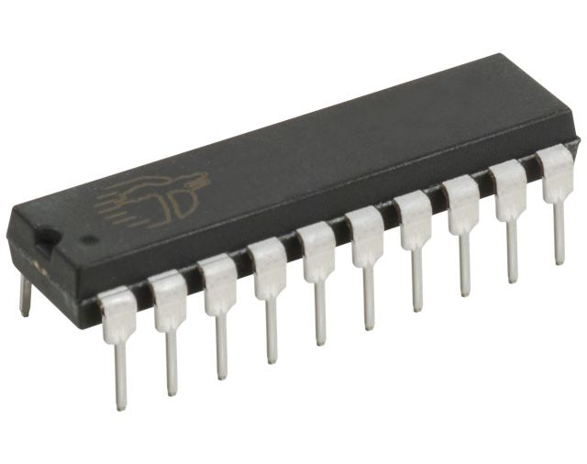
Diferentes tipos de BIOS
ROM: Sólo se puede grabar en el momento en el que fabrica el chip. La información que contiene no se puede alterar.
EPROM: Lo único que cambia es que la información se graba con luz ultravioleta y que en la parte superior del chip hay una ventanilla transparente que suele estar tapada con una pegatina.
Flash BIOS: Son los más utilizados hoy en día y el usuario, al contrario que con los otros tipos de BIOS, puede actualizarla mediante distintos programas.

Slide 6
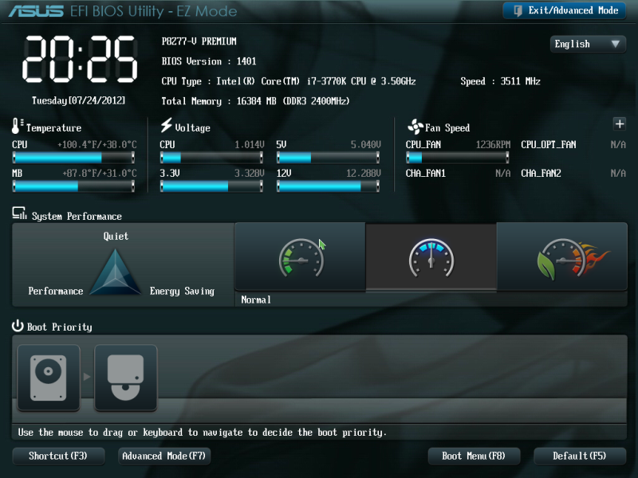
¿QUÉ ES LA UEFI?
Al final la UEFI es una versión actualizada de la BIOS con algunos aspectos que las diferencian.

